Slide 1

Генеральный штаб Вооруженных Сил Российской Федерации
«Организация формирования
мобилизационного людского резерва»

Slide 2

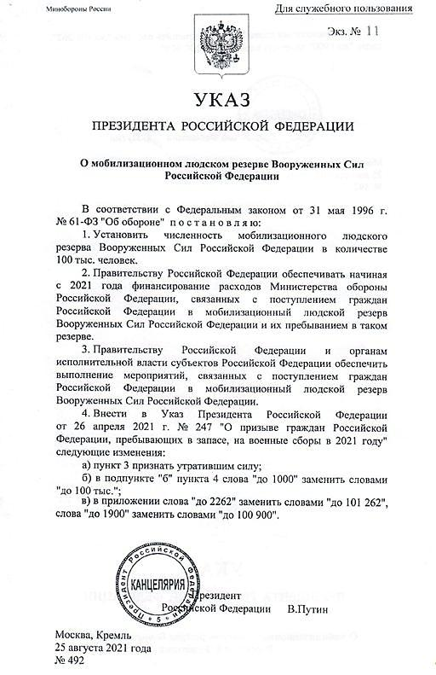


Нормативные правовые основы содержания резерва
1
УСТАНОВИТЬ ЧИСЛЕННОСТЬ МОБИЛИЗАЦИОННОГО ЛЮДСКОГО РЕЗЕРВА ВООРУЖЕННЫХ СИЛ РОССИЙСКОЙ ФЕДЕРАЦИИ В КОЛИЧЕСТВЕ 100 ТЫС. ЧЕЛОВЕК
Указы Президента Российской Федерации и федеральные законы Российской Федерации
УКАЗ
ПРЕЗИДЕНТА
РОССИЙСКОЙ ФЕДЕРАЦИИ
от 17.07.2015 г. № 370
«О создании мобилизационного людского резерва Вооруженных Сил Российской Федерации»
УКАЗ
ПРЕЗИДЕНТА
РОССИЙСКОЙ ФЕДЕРАЦИИ
от 25.08.2021 г. № 492
«О мобилизационном людском резерве Вооруженных Сил
Российской Федерации»
ФЕДЕРАЛЬНЫЙ ЗАКОН
от 30 декабря 2012 г.
№ 288
«О внесении изменений
в отдельные законодательные акты Российской Федерации
по вопросам создания мобилизационного
людского резерва»
ФЕДЕРАЛЬНЫЙ ЗАКОН
от 24 июля 2023 г.
№ 326
«О внесении изменений
в отдельные законодательные акты Российской Федерации»
Постановления Правительства Российской Федерации
Подходы к отбору граждан в резерв
В приоритетном порядке в резерв отбирать сотрудников ЧОП, казаков, граждан в год увольнения их с военной службы и граждан, имеющих боевой опыт
ПОСТАНОВЛЕНИЕ
Правительства
Российской Федерации
от 28.10.2013 г. № 964
«О внесении изменений в Положение о проведении военных сборов»
ПОСТАНОВЛЕНИЕ
Правительства
Российской Федерации
от 15.08.2015 г. № 850
«Об утверждении Правил исчисления размера подлежащих возмещению средств федерального бюджета, затраченных …»
ПОСТАНОВЛЕНИЕ
Правительства
Российской Федерации
от 3.09.2015 г. № 933
«О утверждении Положения о пребывании граждан Российской Федерации в мобилизационном людском резерве»
ПОСТАНОВЛЕНИЕ
Правительства
Российской Федерации
от 23.12.2015 г. № 1412
«О установлении размера месячного оклада гражданам Российской Федерации, пребывающим в мобилизационном людском резерве, за исключением периода прохождения военных сборов»
ПОСТАНОВЛЕНИЕ
Правительства
Российской Федерации
от 4.07.2013 г. № 565
«Об утверждении Положения
о военно-врачебной экспертизе»
Соответствие граждан требованиям по возрасту, состоянию здоровья, уровню образования и физической подготовки по аналогии с военнослужащими контрактной службы

Slide 3

Категории годности граждан к поступлению в резерв
3
Освидетельствование граждан при поступлении в резерв возлагается на военно-врачебные комиссии военных комиссариатов муниципальных образований.
Военно-врачебная комиссия при необходимости выносит в отношении гражданина, поступающего в резерв, заключение о годности к военной службе в конкретном роде войск Вооруженных Сил, обучению (военной службе) по конкретной военно-учетной специальности.
По результатам освидетельствования на основании заключений врачей-специалистов дается заключение о годности к военной службе по следующим категориям:
А - годен к военной службе;
Б - годен к военной службе с незначительными ограничениями;
В - ограниченно годен к военной службе;
Г - временно не годен к военной службе;
Д - не годен к военной службе.
В мобилизационный людской резерв могут быть зачислены граждане, имеющие категорию годности:
А
Б
В
Годен к военной службе
с незначительными ограничениями
ограниченно годен
к военной службе
Годен к военной службе

Slide 4



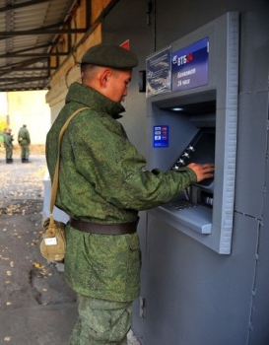

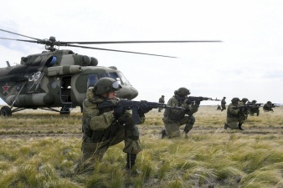
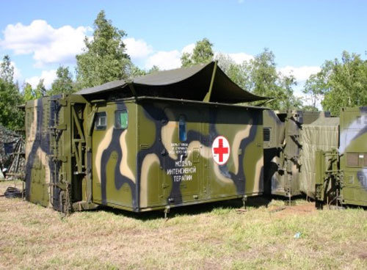
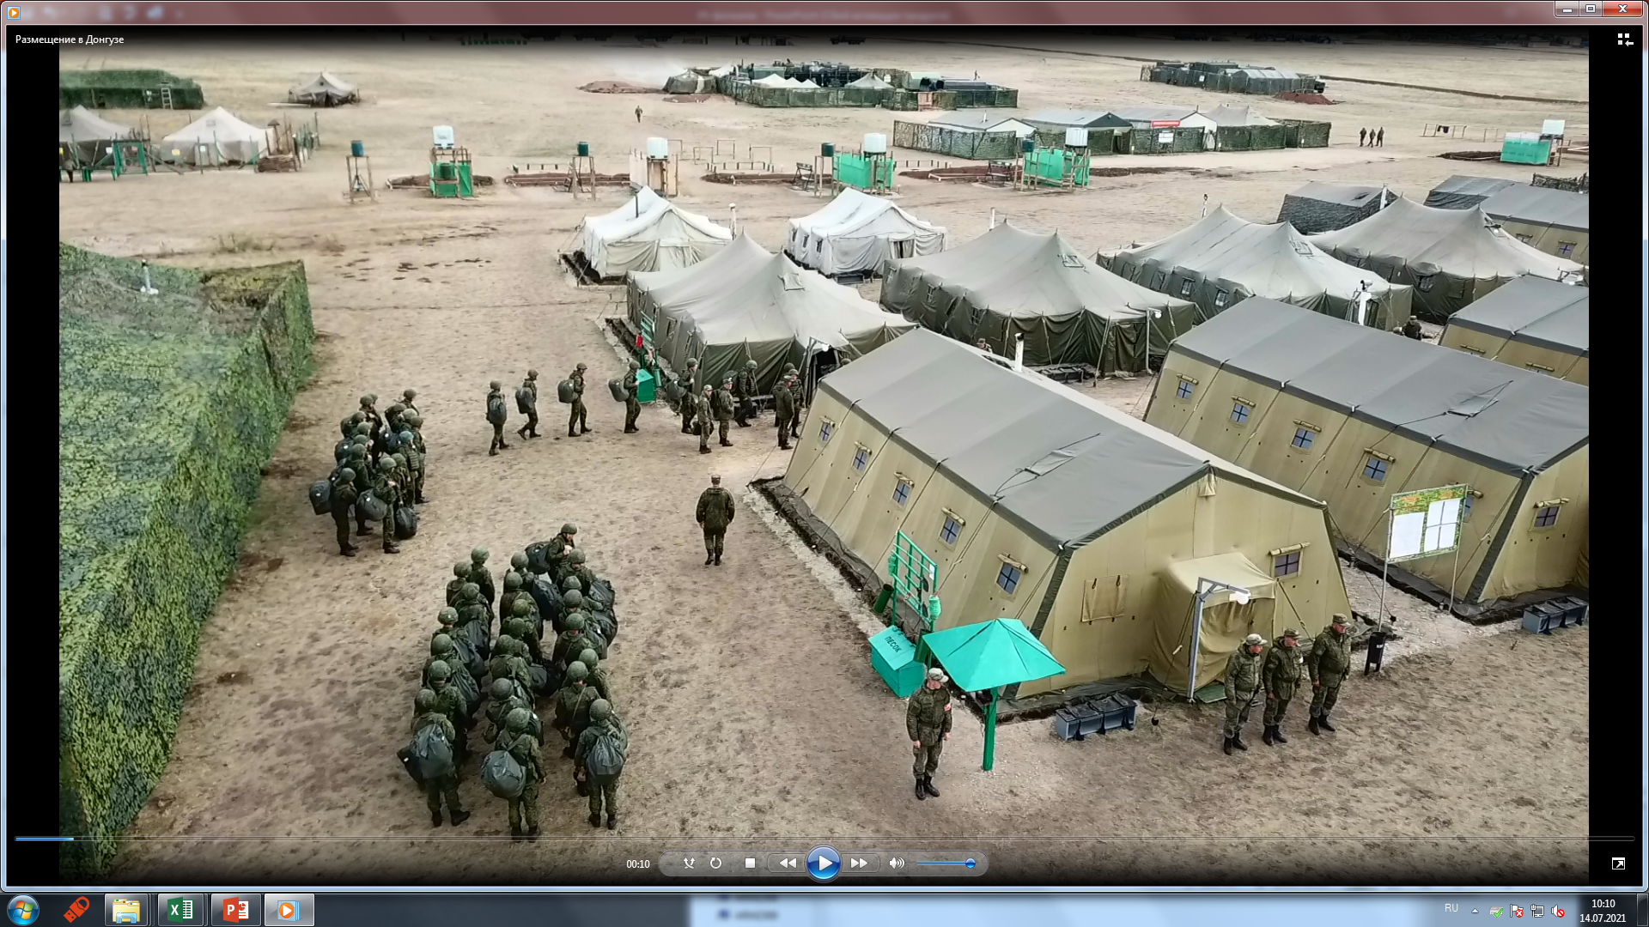
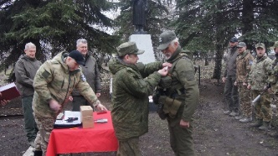
4
Мобилизационный людской резерв Вооруженных Сил Российской Федерации
СОЗДАНА НОРМАТИВНАЯ ПРАВОВАЯ БАЗА
РАЗРАБОТАНА СИСТЕМА ПОДГОТОВКИ
УСТАНОВЛЕНО ФИНАНСОВОЕ ОБЕСПЕЧЕНИЯ
ОСУЩЕСТВЛЯЕТСЯ МЕДИЦИНСКОЕ И ВЕЩЕВОЕ ОБЕСПЕЧЕНИЕ
ОРГАНИЗОВАНО ПРИМЕНЕНИЕ В ХОДЕ СТРАТЕГИЧЕСКИХ УЧЕНИЙ

Slide 5

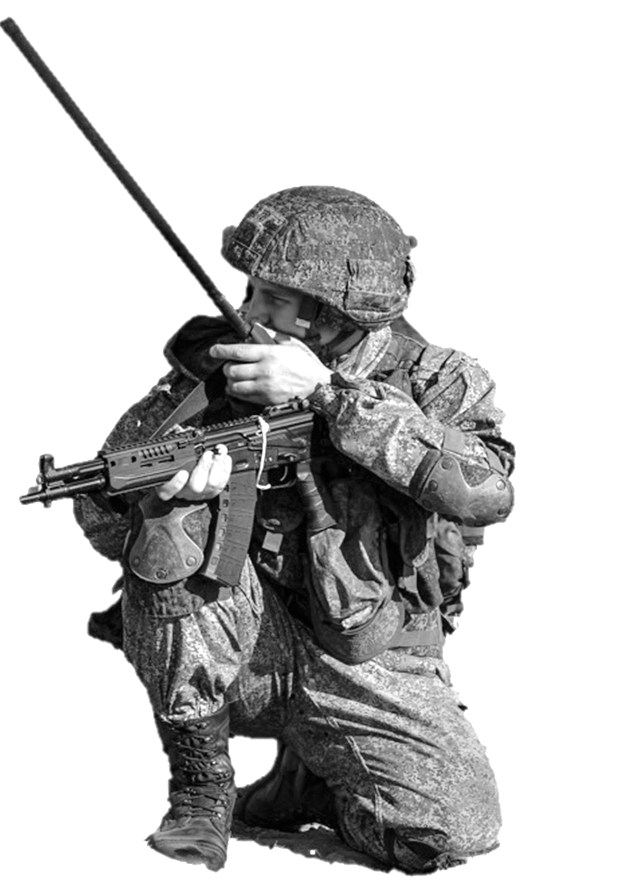
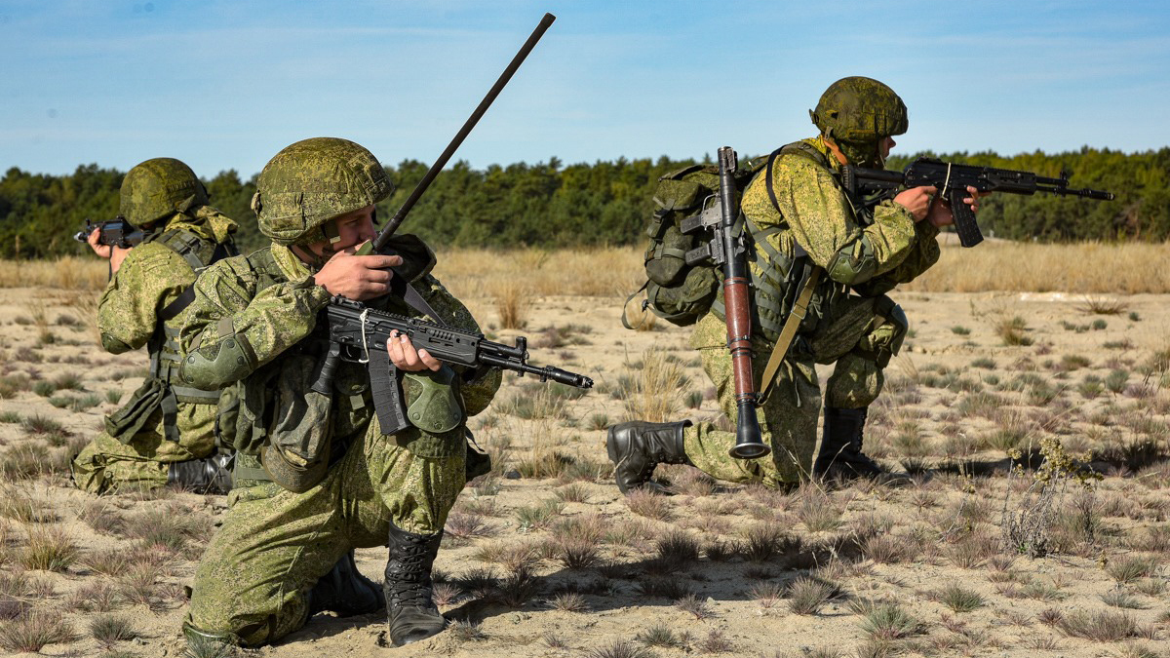











5
БОЕВОЙ АРМЕЙСКИЙ РЕЗЕРВ СТРАНЫ
ЗНАКИ РАЗЛИЧИЯ
АРМИЯ РОССИИ
КОМАНДА
ВЕЖЛИВЫХ ЛЮДЕЙ
ЛенВО
МВО
ЮВО
ЦВО
МЫ ЖДЕМ ТЕБЯ
ПРОЕКТ
ПРОЕКТ
www.mil.ru
БАРС
НАСТОЯЩИЕ ПАТРИОТЫ
БАРС
ВС РФ
БС-100000
С ПЕРЕЧНЕМ ДОЛЖНОСТЕЙ
И ВОИНСКИХ ЧАСТЕЙ МОЖНО ОЗНАКОМИТЬСЯ
НА САЙТЕ http://www. mil.ru
ВВО

Slide 6
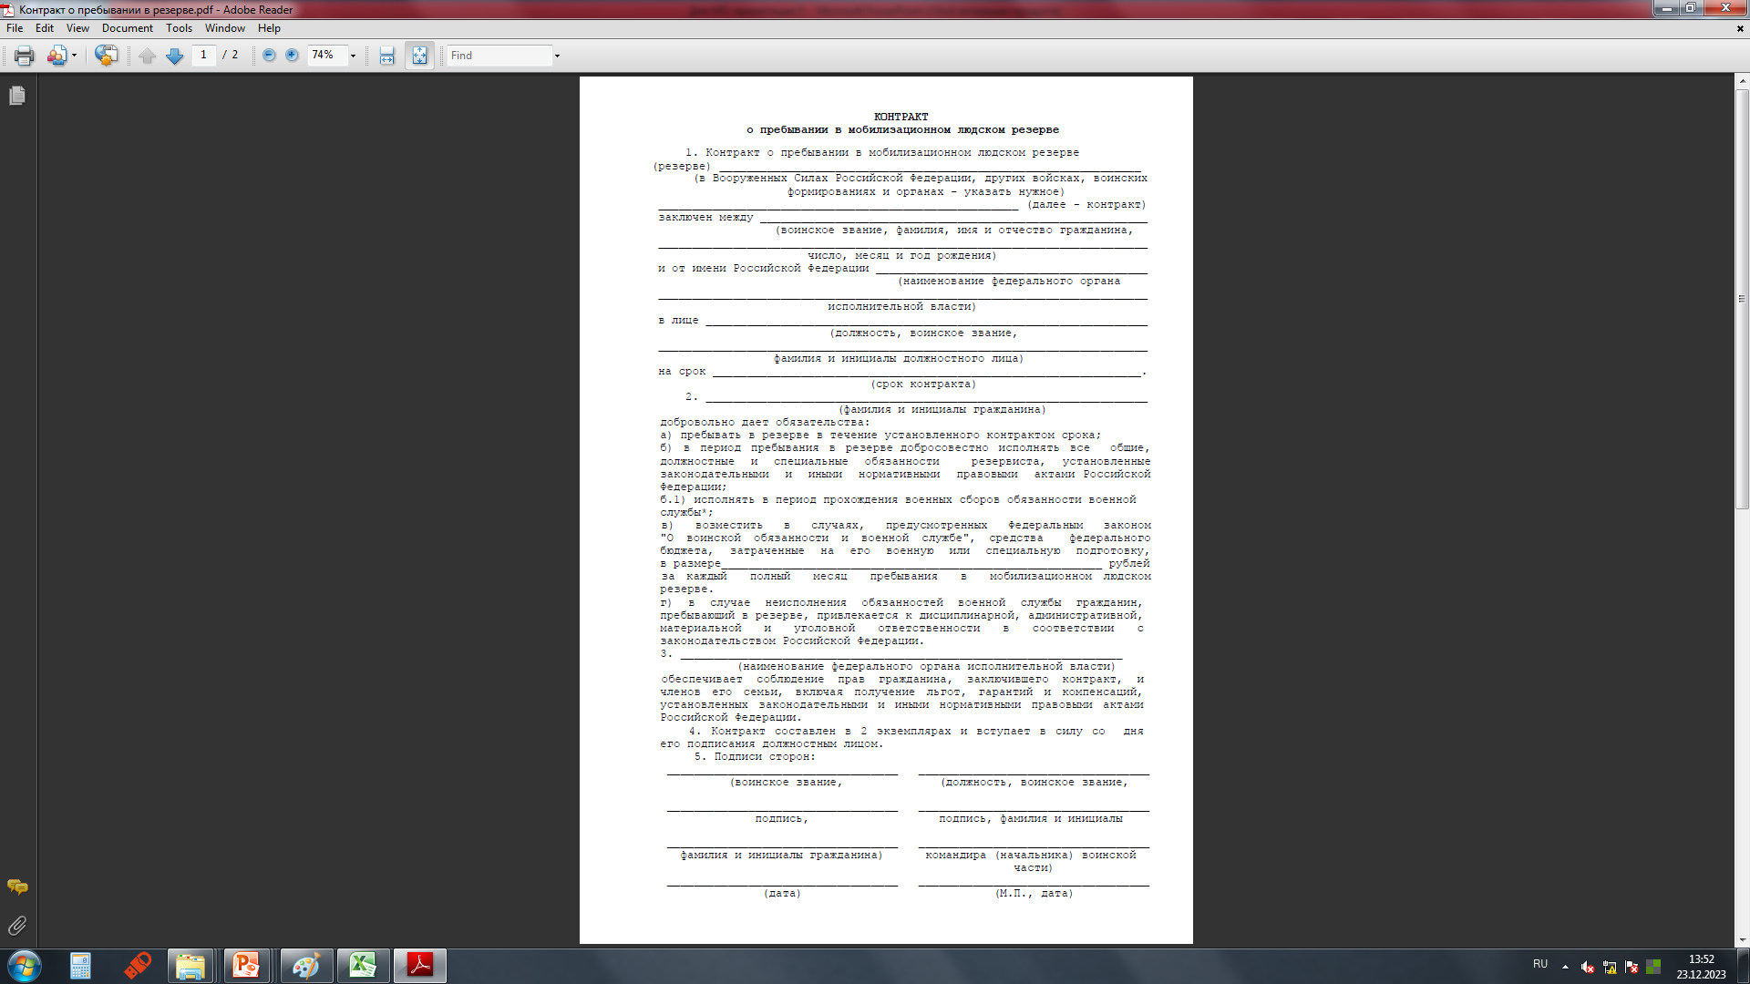
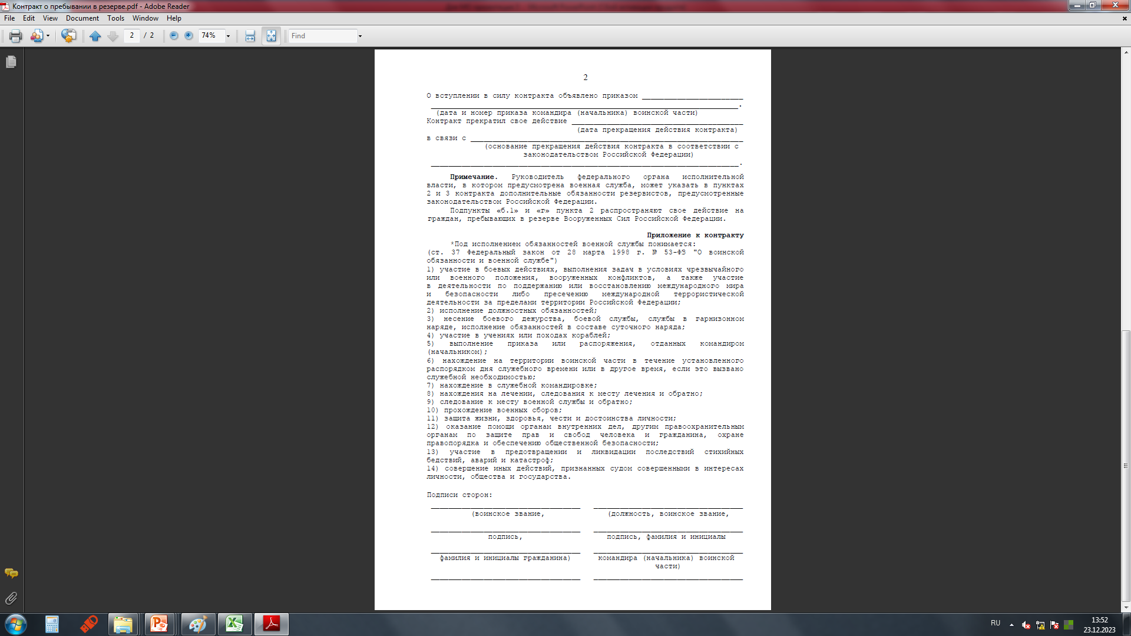
Контракт резервиста
6
ПРАВА И ОБЯЗАННОСТИ ОПРЕДЕЛЕНЫ КОНТРАКТОМ
Определены обязательства резервиста
и Минобороны России
КОНТРАКТ
ЗАКЛЮЧАЕТСЯ НА
3 ГОДА ИЛИ 5 ЛЕТ
Уточнено понятие военной службы для резервиста

Slide 7




Уточнено 24.09.2025 г. с учетом индексации с 1 октября 2025 г.
Виды обеспечения резервистов, льготы и социальные гарантии
7
ВЫПЛАЧИВАЕТСЯ ЕЖЕМЕСЯЧНАЯ ДЕНЕЖНАЯ ВЫПЛАТА
офицеру – 5 244 – 6 792 руб.
сержанту – 3 353 – 4 127 руб.
солдату – 2 580 – 3 525 руб.
ВЫПЛАЧИВАЕТСЯ ЕЖЕМЕСЯЧНАЯ ДЕНЕЖНАЯ ВЫПЛАТА
(в период проведения военных сборов)
офицеру – 43 701 – 56 599 руб.
сержанту – 27 944 – 34 391 руб.
солдату – 21 496 – 29 376 руб.
ВЫПЛАЧИВАЕТСЯ ЕДИНОВРЕМЕННАЯ ВЫПЛАТА ПРИ ЗАКЛЮЧЕНИИ НОВОГО КОНТРАКТА
Контракт на 3 года: офицеру – 5 244 – 6 792 руб.
сержанту – 3 353 – 4 127 руб.
солдату – 2 580 – 3 525 руб.
Контракт на 5 лет: офицеру – 7 866 – 10 188 руб.
сержанту – 5 030 – 6 190 руб.
солдату – 3 869 – 5 288 руб.
ФИНАНСОВОЕ ОБЕСПЕЧЕНИЕ
ПРИСВОЕНИЕ ВОИНСКИХ ЗВАНИЙ
Районный коэффициент
(в регионах с неблагоприятным климатом)
ЕЖЕГОДНО
В установленные сроки, в соответствии с воинской должностью
по предназначению
Оплата проезда от военного комиссариата
к месту военных сборов и обратно
офицеру – до 171 тыс. руб.
Выплаты за участие в сборах
и тренировочных занятиях
офицеры
Ежемесячный оклад
за пребывание в резерве
сержанту – до 80 тыс. руб.
прапорщики
Единоразовая выплата
за подписание нового контракта:
на 5 лет – 1,5 месячный оклад
на 3 года – месячный
оклад
солдату – до 68 тыс. руб.
сержанты
рядовой

Slide 8









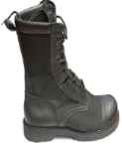


Тактические очки ЕСС
8
Экипировка, льготы и социальные гарантии
ВЕЩЕВОЕ ИМУЩЕСТВО и ЭКИПИРОВКА
СОХРАНЕНИЕ МЕСТА РАБОТЫ
Полевая форма «Цифра»
СОХРАНЕНИЕ МЕСТА РАБОТЫ
(сохраняется выплата заработной платы гражданам)
Бронешлем
КОМПЕНСАЦИЯ ПРЕДПРИЯТИЮ
расходов на выплату среднего заработка гражданам
Бронежилет
Тактический пояс
с подсумками
МЕДИЦИНСКОЕ ОБЕСПЕЧЕНИЕ
(в период исполнения обязанностей военной службы)
Тактические перчатки
Комплект защиты суставов
6Б-51
ПОЛНОЕ МЕДИЦИНСКОЕ ОСВИДЕТЕЛЬСТВОВАНИЕ
с заключением военно-врачебной комиссии
БЕСПЛАТНОЕ оказание медицинской помощи
Обувь тактическая
ВЕЩЕВОЕ ИМУЩЕСТВО выдается резервистам
во временное пользование в день зачисления в списки воинской части (в качестве инвентарных предметов)
БЕСПЛАТНОЕ обеспечение лекарственными
препаратами для медицинского применения
БЕСПЛАТНОЕ обеспечение медицинскими
изделиями по назначению врача
КОМПЛЕКТНОСТЬ ПОЛЕВОГО ОБМУНДИРОВАНИЯ при носке определяет командир части исходя из погодных условий и физической активности резервистов

Slide 9
Система подготовки резервистов (в год – 54 дня)
10
тренировочные
занятия
тренировочные занятия
учебные
сборы
тренировочные
занятия
тренировочные
занятия
учебные
сборы
I квартал
II квартал
III квартал
IV квартал
ТРЕНИРОВОЧНЫЕ ЗАНЯТИЯ – ЕЖЕКВАРТАЛЬНО ПО 6 ДНЕЙ (В ГОД – 24 ДНЯ)
Восстановление навыков действий при вооружении, снятии техники с хранения
подготовка одиночная подготовка
Первичная подготовка механиков-водителей с совершением марша
Тренировки по управлению подразделениями в различных условиях обстановки
УЧЕБНЫЕ СБОРЫ – РАЗ В ПОЛУГОДИЕ ПО 15 ДНЕЙ (В ГОД – 30 ДНЕЙ)
подготовка подразделений и воинских частей
Практические действия в составе экипажей, расчетов
Боевое слаживание звена «взвод, рота» с проведением БСО, БСВ, РТУ
Боевое слаживание звена «батальон, полк, бригада» с проведением БТУ, ПТУ

Slide 10
Предельный возраст пребывания в резерве и заключения первого контракта
11
Увеличен предельный возраст пребывания в резерве
Определены случаи
приостановления действия контракта о пребывании в резерве
Составы запаса (воинские звания) | Предыдущая редакция | Принятая редакция
высшие офицеры | - | 70 лет
старшие офицеры | 60 лет | 65 лет
младшие офицеры | 55 лет | 60 лет
иные в/звания | 45 лет | 55 лет
Увеличен возраст заключения первого контракта о пребывании в резерве
ФЕДЕРАЛЬНЫЙ ЗАКОН
от 24 июля 2023 г.
№ 326
«О внесении изменений в отдельные законодательные акты Российской Федерации»
Составы запаса (воинские звания) | Предыдущая редакция | Принятая редакция
высшие офицеры | - | до 67 лет
полковники, капитаны 1 ранга | до 57 лет | до 62 лет
майоры, капитаны 3 ранга, подполковники, капитаны 2 ранга | до 52 лет
младшие офицеры | до 47 лет | до 57 лет
солдаты, матросы, сержанты, старшины, прапорщики и мичманы | до 42 лет | до 52 лет
Установлено право заключения контракта с гражданином, имеющим двойное гражданство
ВС РФ
БС-100000
*

Slide 11

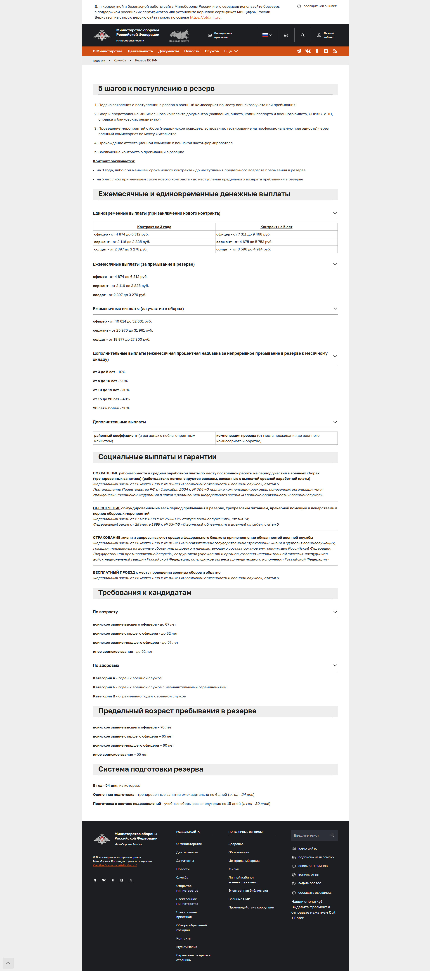
Информационное обеспечение по привлечению граждан
в мобилизационный людской резерв
12

Slide 12

СХЕМА
проведения предлагаемых организационных мероприятий
ЛенВО – 1019, 1010 мсп (всего – 2);
МВО – 368, 369, 371, 381, 387,
1007, 1008, 1018, 1044 мсп (всего – 9);
ЮВО – 388, 1053, 1104, 1105,
1106, 1107, 1119, 1138 мсп (всего – 8);
ЦВО – 1161, 1194, 1231, 1238, 1307, 1453 мсп,
256 омсбр (всего: мсп – 6, омсбр – 1)
ВСЕГО: мсп – 25, омсбр - 1
мсп
мсб
Взвод
37
Кв – 1, ст. л-т
противодействия
БпЛА
Отделение
Отделение
Отделение
Отделение
4
4
6
6
противодействия
БпЛА, ПК
противодействия
БпЛА, АКМ
РЛР
FPV -перехватчиков
Ко – 1, с-т
Ст. оператор – 2, ефр.
Оператор – 2, ряд.
Водитель – 1, ряд.
Автомобиль – 1 ед.
Ко – 1, с-т
Ст. оператор – 2, ряд.
Оператор – 2, ряд.
Водитель-сапер – 1, ряд.
Автомобиль – 1 ед.
ЗКв-Ко – по 1, с-т
Наводчик – по 1, ряд.
Номер-расчета – по 1, ряд.
Водитель – по 1, ряд.
7,62-мм пулеметы – по 2 ед.
Автомобиль – по 1 ед.
Ко – по 1, с-т
Ст. стрелок – по 1, ефр.
Стрелок – по 1, ряд.
Водитель – по 1, ряд.
7,62-мм автоматы – по 3 ед.
Автомобиль – по 1 ед.
В целях повышения защищенности критически важных объектов ЛенВО, МВО, ЮВО, ЦВО

Slide 13
СПИСОК
должностных лиц, ответственных за организацию работы по прикрытию объектов критической инфраструктуры мобильными огневыми группами
Ответственный в ОМУ штаба военного округа | Субъект Российской Федерации | Ответственный в ВК субъекта РФ | Объекты критической инфраструктуры |  | Воинская часть-фомирователь |  | Ответственный в воинской части-формирователе | Формиро-вание
 |  |  | наименование | населенный пункт | наиме-нование | населенный пункт
подполковник Анкудинов Алексей Владимирович АТС-Р (11200) 21-69 8-995-594-46-94 | Ленинградская область | подполковник Соловьев Андрей Владимирович (16700) 23-15 8-904-013-25-97 | ООО «Киришинефтеоргсинтез» (Киришский НПЗ) | г. Кириши | 550 оуждб (ГУН ЖДВ) | г. Луга Ленинград-ской области | майор Бородач Дмитрий Сергеевич (11046) 20-10 8-965-057-50-20 | 1019 мсп (ТерВ)
 |  |  | ООО «Транснефть-Порт Приморск» (Нефтебаза № 1) | г. Приморск Выборского района
 |  |  | Транснефть (филиал ООО «Транснефть-Балтика» - нефтебаза «Усть-Луга») (Порт Усть-Луга) | пос. Усть-Луга Кингисепского района

